Slide 1
Гражданский бюджет исполненин за сентябрь 2020 год Отдел культуры и развития языков Коксуского района
Балпык би 2020 г.

Slide 2
Бюджет государственного учреждения «Отдел культуры и развитие языков Кокуского района" на 2020 год составляет в сумме 684 051,0 тыс. тенге, исполнено на 31 сентябрь 2020 год 495 084,7 тыс тенге в том числе:
Жануарлардың энзоотиялық аурулары бойынша ветеринариялық іс-шараларды жүргізу бағдарламасы бойынша 2017 жылда 496,0 тенге ,жарты жылдын игеріліу-126,98 мың теңге, 2018 жылда -496,0 мың тенге, 2019 жылға – 741,0 мың теңгені болінді және 100 пайыз игерілді.
455001015 «услуги по реализации государственной политики в местном уровне в сфере культуры и развитие языков» на содержание отдела в 2020 году было выделено 7 885,00 тыс тенге освоено 5 743,3 тыс тенге

Slide 3
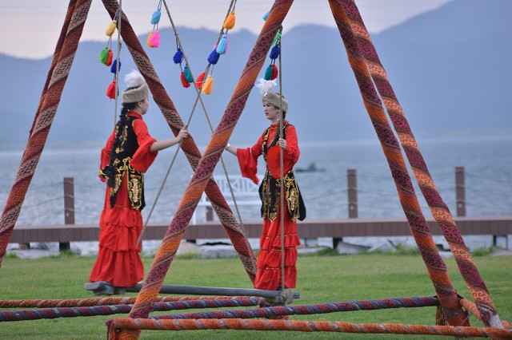
Поддержка культурно-досуговой работы на 2020 год составило – 248 942,0 тысяч тенге из них- 203 525,0 тыс тенге перечислено

Slide 4
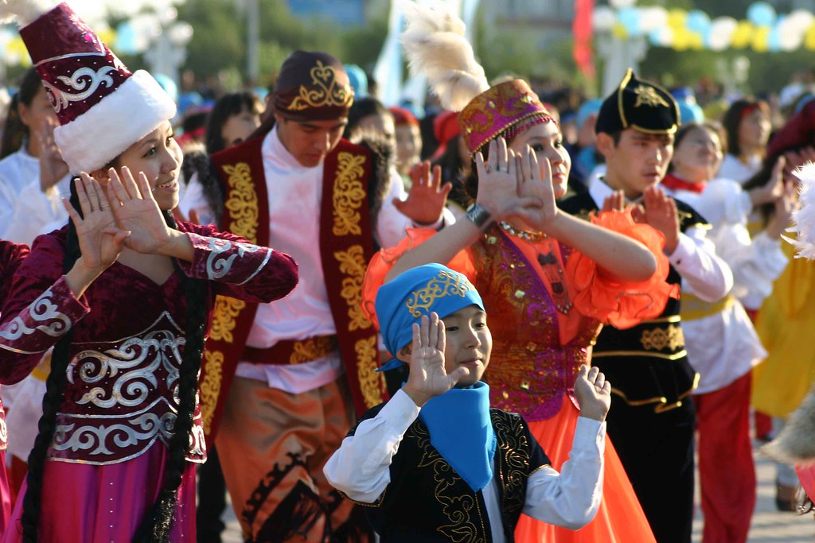
Развитие государственного языка и других языков народа Казахстана в 2020 году за год выделено -1035,0 тыс тенге освоено 550,0 тыс тенге.

Slide 5
455032015-418 на Капитальные расходы подведомостных учереждений и организации–в 2020 году выделено 426 001,0 тыс тенге-освоено-285 078,7 тыс тенге.
Капитальные расходы подведомостных учереждений и организации–в 2020 году выделено 188,0 тыс тенге на приобретение нематериальных активов освоено 187,8 тыс тенге

